Slide 1

第三章 微分中值定理
与导数的应用
导数在某个区间内所具有的一些重要性质,它们都与自变量区间内部的某个中间值有关.
因为导数是函数随自变量变化的瞬时变
化率,
所以可借助导数来研究函数.
但每一点
的导数仅仅是与局部有关的一点的变化性态,
要用导数来研究函数的整体性态,
还需架起新
的“桥梁”.

Slide 2
第一节 微分中值定理
泰勒公式(第三节)
一、罗尔定理
二、拉格朗日中值定理
三、柯西中值定理
四、小结 练习题
推广

Slide 3












连续的曲线弧、除端点外处处有不垂直于x轴的切线 .
本节的几个定理都来源于下面的明显的
几何事实:
⌒
在一条平面曲线段AB上,
至少存在一点处
的切线
平行.
与连接此曲线两端点的弦

Slide 4
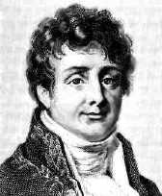
罗尔(1652 – 1719)
法国数学家。罗尔年轻时因家境贫
困，仅受过初等教育，1682年，他解决了
数学家Ozanam提出的一个数学难题，受到学术界的好评。此后担任初等数学教师和陆军部行征官员。1685年进入法国科学院，担任低级职务，到1690年才获得科学院发给的固定薪水。此后他一直在科学院供职，罗尔于1691年在题为《任意次方程的一个解法的证明》的论文中指出了：在多项式方程 的两个相邻的实根之间，方程 至少有一个根。一百多年后，即1846年，尤斯托.伯拉维提斯将这一定理推广到可微函数，并把此定理命名为罗尔定理。

Slide 5



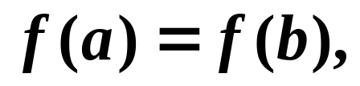
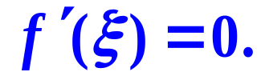
连续的曲线弧、除端点外处处有不垂直于x轴的切线 .
Rolle定理
(1)
(2)
(3)
使得

Slide 6

拉格朗日 (1736 – 1813)
法国数学家.
他在方程论, 解析函数论,
及数论方面都作出了重要的贡献,
近百
余年来, 数学中的许多成就都直接或间
接地溯源于他的工作,
他是对分析数学
产生全面影响的数学家之一.

Slide 7
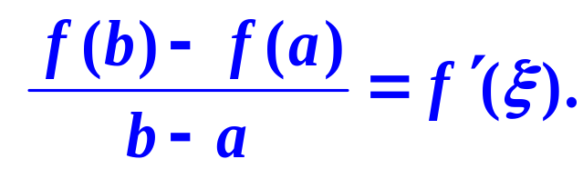
连续的曲线弧、除端点外处处有不垂直于x轴的切线 .
Lagrange中值定理
(1)
在闭区间
[
a
,
b
]
;
上连续
(2)
在开区间
(
a
,
b
)
;
内可导
使得

Slide 8

柯西(1789 – 1857)
法国数学家,
他对数学的贡献主要集中
在微积分学,
复变函数和微分方程方面 .
一生发表论文800余篇, 著书 7 本 ,
《柯
西全集》共有 27 卷.
其中最重要的的是为巴黎综合学
校编写的《分析教程》,
《无穷小分析概论》, 《微积
分在几何上的应用》 等,
有思想有创建,
对数学的影
响广泛而深远 .
他是经典分析的奠人之一,
他为微积分
所奠定的基础推动了分析的发展.

Slide 9


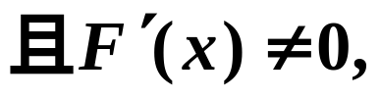
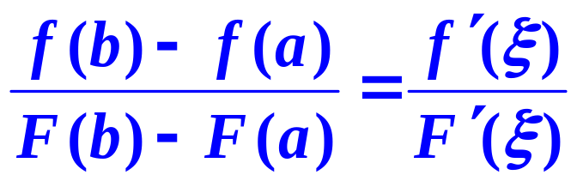
连续的曲线弧、除端点外处处有不垂直于x轴的切线 .
Chauchy中值定理
(1)
(2)
使得

Slide 10
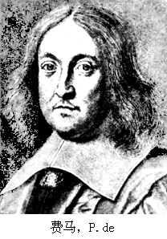
费马(1601 – 1665)
法国数学家,
他是一位律师,
数学
只是他的业余爱好.
他兴趣广泛,
博
览群书并善于思考,
在数学上有许多
重大贡献.
他特别爱好数论,
他提出
的Fermat大定理:
Fermat大定理1994年得到普遍的证明.
他还是微积分学的先驱 ,
费马引理是后人从他研究
最大值与最小值的方法中提炼出来的.

Slide 11
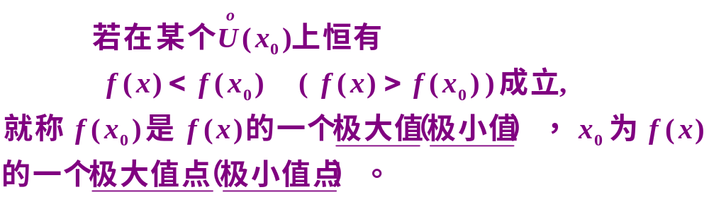
定义
极大值 (点) 与极小值 (点) 统称为极值 (点) 。
极值是函数的局部性质。

Slide 12
例1 指出如图所示函数的极值情况：
y
y=f(x)
x₀
x₁
O
x₂
x₃
x₄
x₅
x₆
x₇
x₈
x₉
x₁₀
x₁₁
x₁₂
x

Slide 13





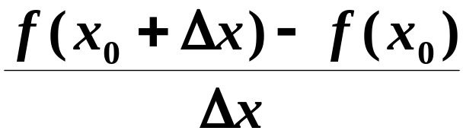


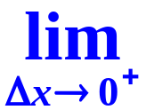



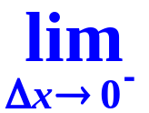




一、罗尔(Rolle)定理
费马引理
设函数
f
(
x
)
在点
x
的某邻域
U
(
x
)
内
0
0
有定义,
f
′
(
x
)
如果对
有
且
存在
,
0
那么
函数的
驻点(Stationary point),
稳定点,
临界点(Critical point).

Slide 14
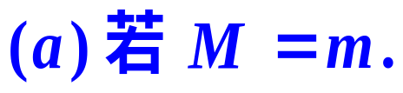

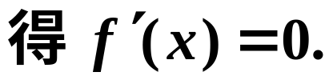



Rolle定理
(1)
(2)
(3)
使得
证

Slide 15
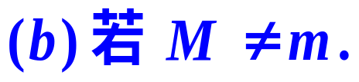

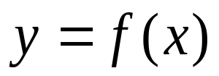







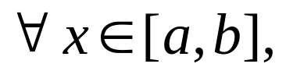


Rolle定理
(1)
(2)
(3)
使得
证
所以最值不可能同时在端点取得.
使
有
由Fermat引理,

Slide 16





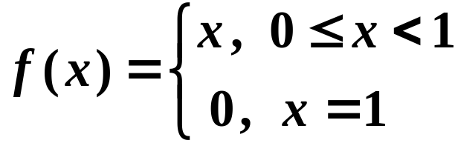

Rolle定理
(1)
(2)
(3)
使得
注
(1) 定理条件为充分条件。不满足条件，结论可能不成立.
f
(
x
)
=
x
,
x
∈
[
0
,
1
]

Slide 17

Rolle定理
(1)
(2)
(3)
使得
注
(1) 定理条件为充分条件。不满足条件，结论可能不成立.
(2)Rolle定理只肯定了
的存在性。

Slide 18

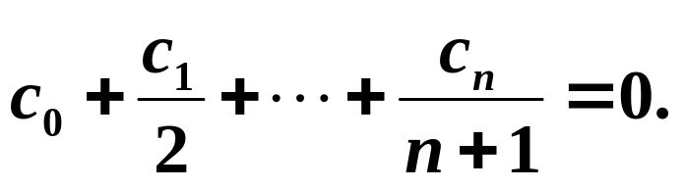

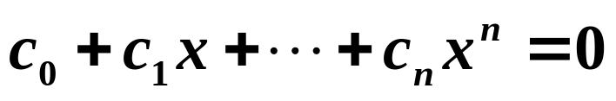

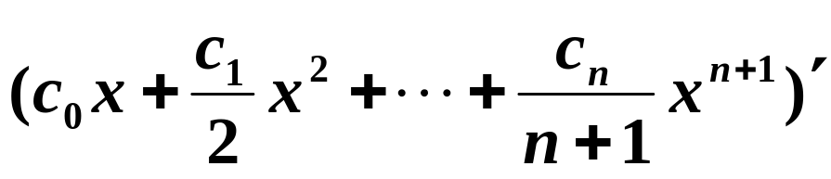
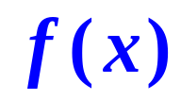
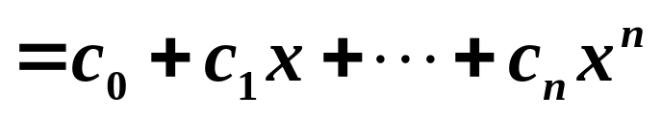
例2
试证方程
分析
注意到:

Slide 19
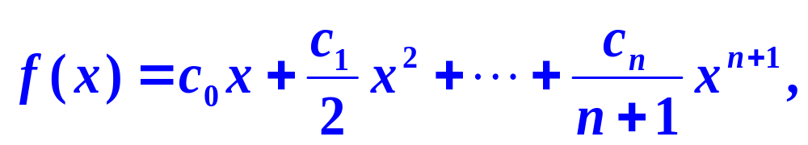


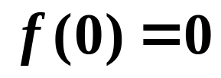
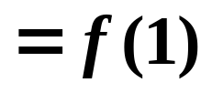

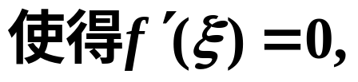
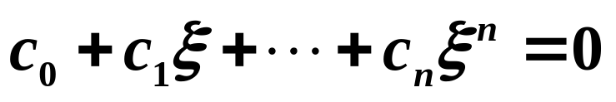

试证方程
证
设
且
Rolle定理
即

Slide 20
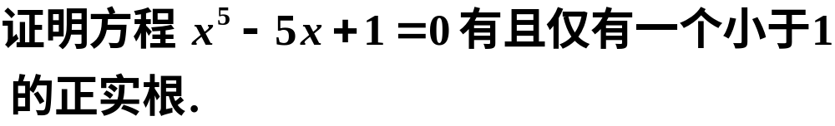
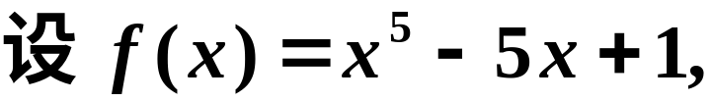

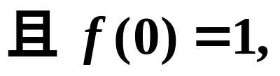
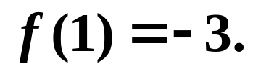
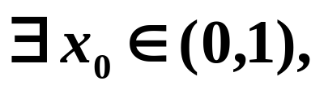
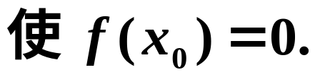
例3
证
(1) 存在性
零点定理
即为方程的小于1的正实根.

Slide 21


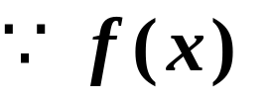



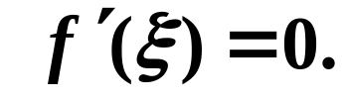
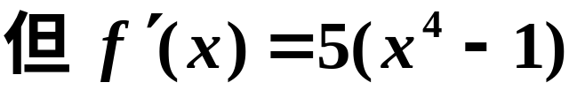
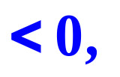
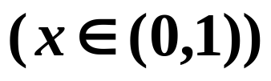

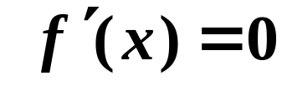
(2) 唯一性
满足Rolle定理的条件.
矛盾,
故假设不真!
Rolle定理还指出,
对可导函数 f(x),
在方程
f (x)=0的两实根之间,
至少存在方程
的一个实根.

Slide 22
例4 不求导数, 判断函数f(x)=(x−1)(x−2)(x−3)的导数
有几个实根, 以及其所在范围.

Slide 23






练习1. 设
且在
内可导, 证明至少存
在一点
使
练习2. 若
可导, 试证在其两个零点间一定有
的零点.

Slide 24
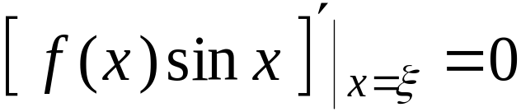



练习1. 设
且在
内可导, 证明至少存
在一点
使
提示:
由结论可知, 只需证
即
设
验证
在
上满足Rolle定理条件.

Slide 25





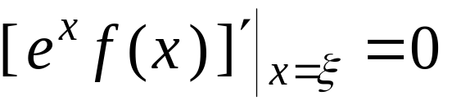
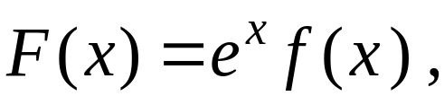

练习2. 若
可导, 试证在其两个零点间一定有
的零点.
提示:
设
欲证:
使
只要证
亦即
作辅助函数
验证
在
上满足
Rolle定理条件.

Slide 26



二、拉格朗日(Lagrange)中值定理
拉格朗日中值定理
(1)
在闭区间
[
a
,
b
]
;
上连续
(2)
在开区间
(
a
,
b
)
;
内可导
使得
注

Slide 27
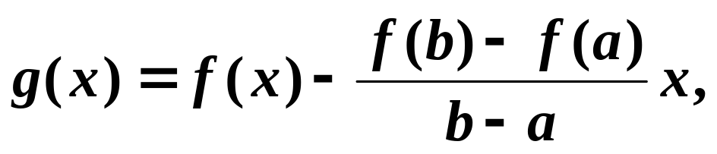
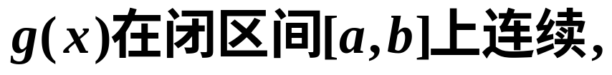


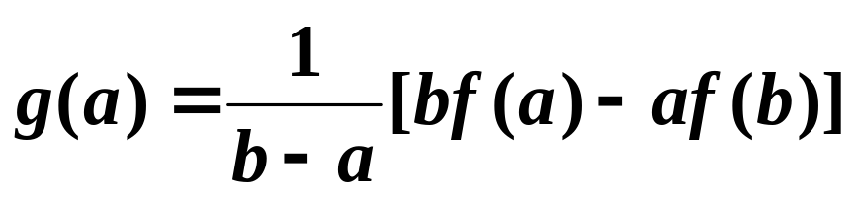

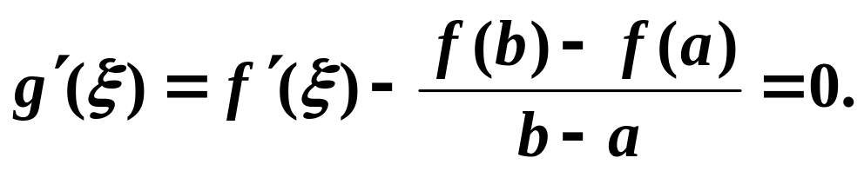
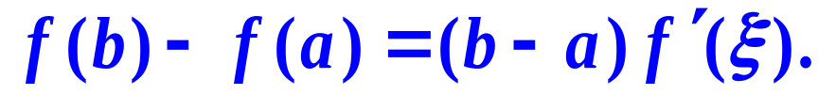

证
作辅助函数
易知
且
由此得

Slide 28
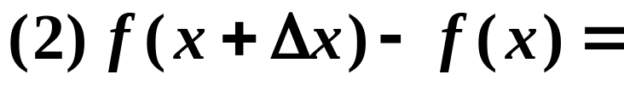
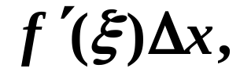

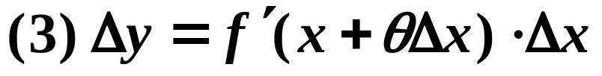



Lagrange公式可以写成下面的各种形式:
注
由(3)式看出,
它表达了函数增量和某点的
导数之间的直接关系.
但是增量、
导数是个等式关系.
这是十分方便的.
Lagrange中值公式又称
有限增量公式.
Lagrange中值定理又称
有限增量定理.

Slide 29
Lagrange中值定理
(1)
在闭区间
[
a
,
b
]
上连续
;
(2)
在开区间
(
a
,
b
)
内可导
;
使得
推论

Slide 30















例5
证
由推论
说明
欲证
=
只需证在
上
f
(
x
)
C
,
0
f
′
(
x
)
≡
0
且
使
,
自证

Slide 31












例6
如果f(x)在某区间上可导,要分析函数在该区间上任意两点的函数值有何关系,
通常就想到微分中值定理.
证：
记
利用微分中值定理,
得

Slide 32













例7
证
设
关键
满足拉氏定理的条件,
由上式得
由

Slide 33
三、柯西(Cauchy)中值定理
Chauchy中值定理
(1)
(2)
使得

Slide 34

柯西中值定理
(1)
(2)
使得
讨论
柯西定理的下述证法对吗 ?
错 !

Slide 35






分析
上式写成
现在对两个给定的函数 f(x)、F(x), 构造
辅助函数
即可证明Cauchy定理.

Slide 36








例8
分析
结论可变形为
证
满足柯西中值定理
即

Slide 37


罗尔(Rolle)定理、拉格朗日(Lagrange)中值定理、柯西(Cauchy)中值定理之间的关系:
罗尔
定理
Lagrange
中值定理
Cauchy
中值定理
推广
推广
这三个定理的条件都是充分条件,
而
不是必要条件.
换句话说, 满足条件,
定理
成立;
不满足条件,
定理可能成立,
也可能
不成立.

Slide 38
应用三个中值定理常解决下列问题
(1) 验证定理的正确性;
(2) 证明方程根的存在性;
关键 逆向思维,找辅助函数
(3) 引入辅助函数证明等式;
(4) 证明不等式;
(5) 综合运用中值定理(几次运用).

Slide 39
例9
f
(
a
)
−
f
(
ξ
)
f
′
(
ξ
)
∃
ξ
∈
(
a
,
b
),
使得
=
g
(
ξ
)
−
g
(
b
)
g
′
(
ξ
)
分析
将结论交叉相乘得
f
(
a
)
g
′
(
ξ
)
−
f
(
ξ
)
g
′
(
ξ
)
=
f
′
(
ξ
)
g
(
ξ
)
−
f
′
(
ξ
)
g
(
b
)
f
(
a
)
g
′
(
ξ
)
−
f
(
ξ
)
g
′
(
ξ
)
−
f
′
(
ξ
)
g
(
ξ
)
+
f
′
(
ξ
)
g
(
b
)
=
0
[
f
(
a
)
g
′
(
x
)
−
f
(
x
)
g
′
(
x
)
−
f
′
(
x
)
g
(
x
)
+
f
′
(
x
)
g
(
b
)]
=
0
x
=
ξ
辅助函数F(x)

Slide 40






证
设辅助函数
F
′
(
x
)
=
f
(
a
)
g
′
(
x
)
+
f
′
(
x
)
g
(
b
)
−
f
′
(
x
)
g
(
x
)
−
f
(
x
)
g
′
(
x
)
因此F(x)满足Rolle定理的条件.

Slide 41



F
′
(
x
)
=
f
(
a
)
g
′
(
x
)
+
f
′
(
x
)
g
(
b
)
−
f
′
(
x
)
g
(
x
)
−
f
(
x
)
g
′
(
x
)
即
f
(
a
)
g
′
(
ξ
)
−
f
(
ξ
)
g
′
(
ξ
)
−
f
′
(
ξ
)
g
(
ξ
)
+
f
′
(
ξ
)
g
(
b
)
=
0
得
证毕.

Slide 42








练习
f
(
x
)
[
a
,
b
]
,
(
a
,
b
)
,
设
在
上连续
在
内可导
且
分析

Slide 43










设
f
(
x
)
在
[
a
,
b
]
上连续
,
在
(
a
,
b
)
内可导
,
且
f
(
a
)
=
f
(
b
)
=
0
,
f
(
x
)
≠
0
,
x
∈
(
a
,
b
).
证
由
Rolle
定理
即

Slide 44










思考与练习
1. 填空题
1) 函数
在区间 [1, 2] 上满足Lagrange定理
条件, 则中值
2) 设
方程
有
个根 , 它们分别在区间
上.

Slide 45











2. 思考: 在
上对函数
应用Lagrange中值定理得
即
当
时
因此由上式得
问是否可由此得出
不能 !
因为
是依赖于 x 的一个特殊的函数.
表示 x 从右侧以任意方式趋于 0 .

Slide 46
2002年考研数学一, 3分
3.

Slide 47


Slide 48


四、小结
1. 微分中值定理的条件、结论及关系
Fermat引理
Lagrange中值定理
Rolle定理
Cauchy中值定理
2. 微分中值定理的应用
关键:
利用逆向思维
设辅助函数
(1) 证明恒等式
(2) 证明不等式
(3) 证明有关中值问题的结论

